Slide 1
<소셜 차량 네트워크 서비스>
서비스 개발 진행
20162872 김가람
20162889 박도훈

Slide 2
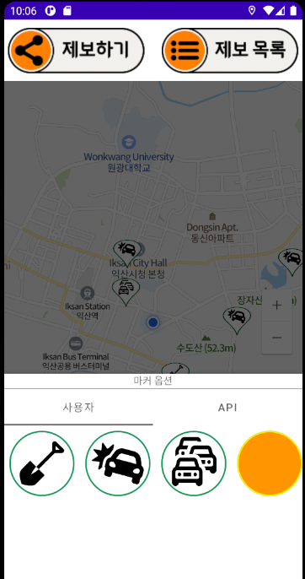
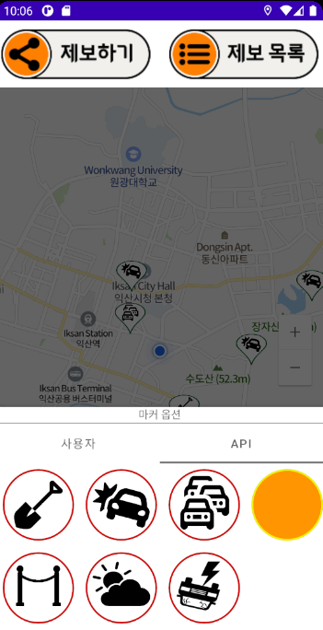
기능
마커 옵션
마커 옵션 확장
API 마커 버튼 추가

Slide 3
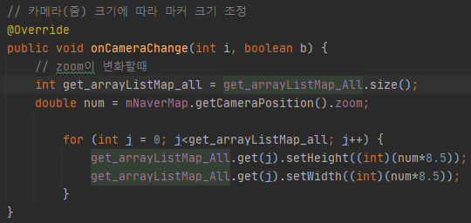
기능
지도 줌 확대 및 축소
모든 마커 크기 조작을 위한 리스트 생성
줌 레벨에 따라 마커의 크기 변화

Slide 4
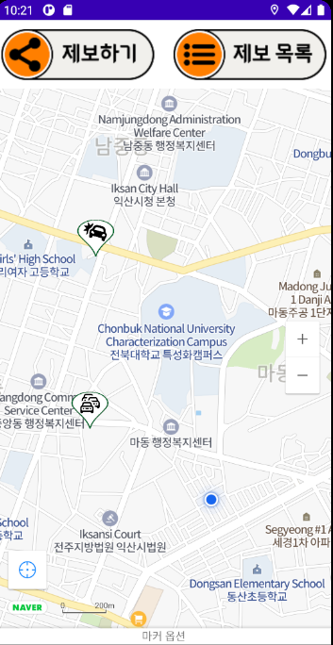
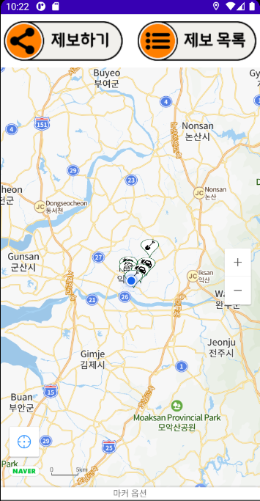
기능
지도 줌 확대 및 축소
지도 줌 축소 및 확대에 따라 마커 크기 변화

Slide 5
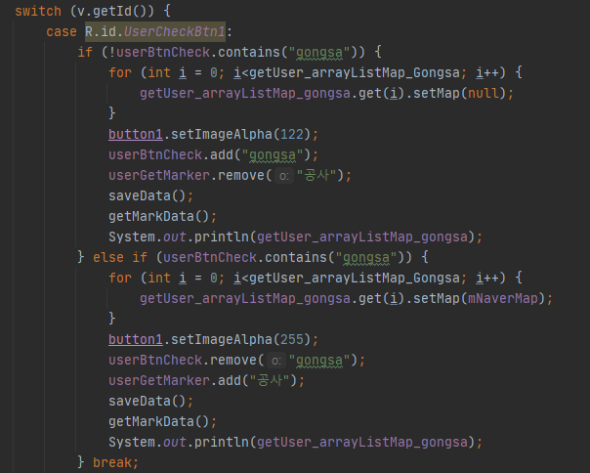
기능
마커 데이터 읽기, 저장
버튼 클릭 시 마커 데이터 저장

Slide 6
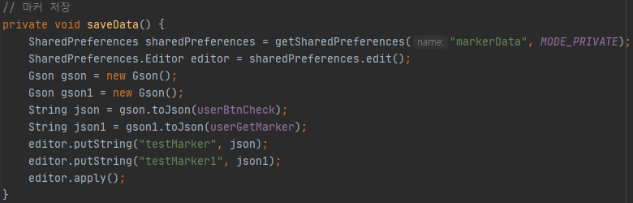
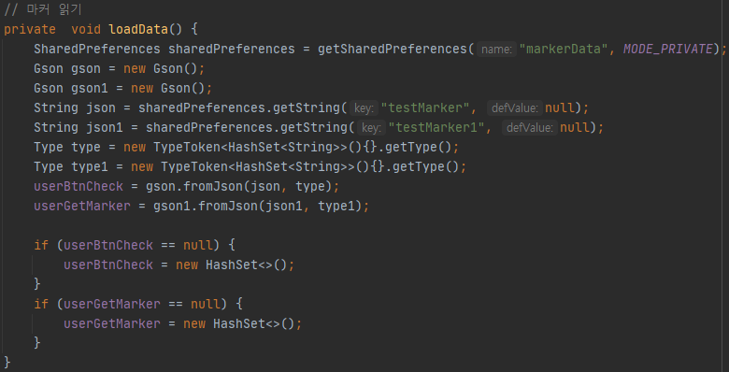
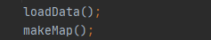
기능
마커 데이터 읽기, 저장
마커 데이터 저장
마커 데이터 읽기
지도 생성 전에 마커 데이터 불러옴

Slide 7
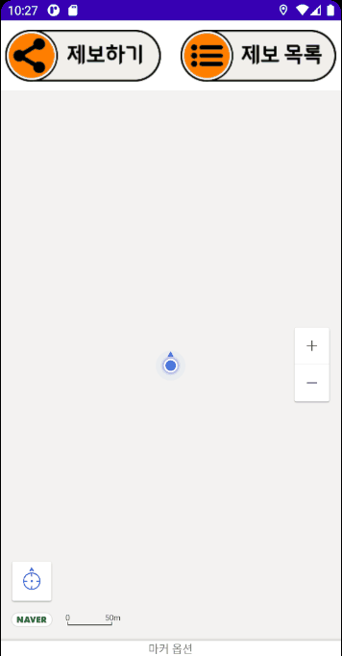
기능
마커 데이터 읽기 / 저장
어플리케이션 종료 시 마커 옵션 읽기 및 저장

Slide 8
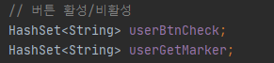
기능
마커 데이터 연결 / 차단
마커를 연결, 차단을 위한 리스트(해쉬맵) 생성
마커 옵션 조작에 따른 마커 데이터 연결 및 차단

Slide 9
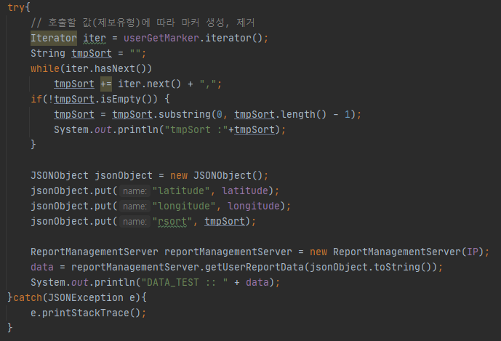
기능
마커 데이터 연결 / 차단
마커 옵션에 따라 마커 재생성
생성할 마커 리스트
tmpSort에 생성할 마커 저장
마커 재생성

Slide 10
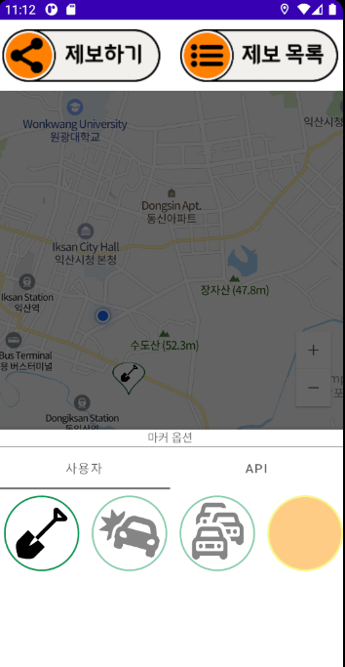
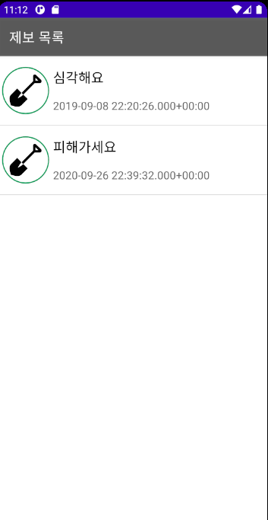
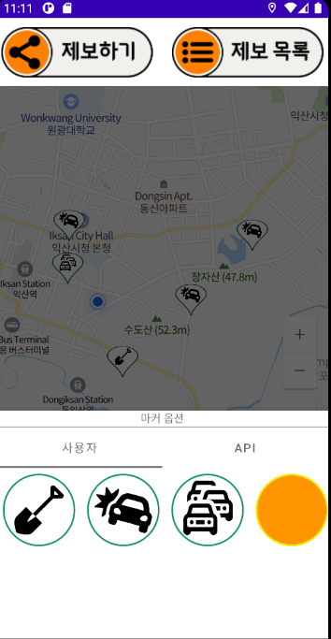
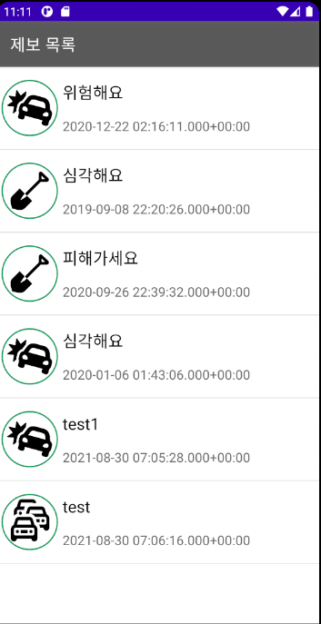
기능
마커 데이터 연결 / 차단
마커 옵션에 따라 마커 연결 및 차단

Slide 11
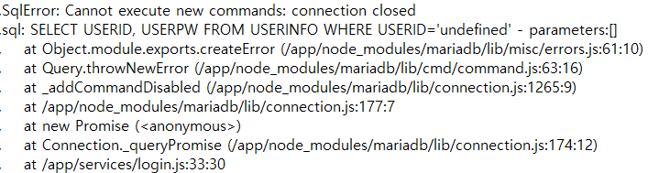
기능
로그인
아이디 값이 암묵적 undefined로 들어가는 문제

Slide 12
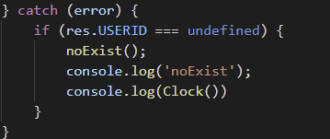
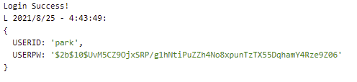
기능
로그인
아이디가 undefined일 경우 처리 및 로그 출력 수정
로그

Slide 13
중복 데이터 처리 최적화
일단 저장 후, 중복 데이터 제거
1분마다 수집이었지만, 데이터가 많아서 1분이 넘어가는 상황 다수 발생
Insert 1개, Delete 1개
현재시간 -1분의 데이터만 저장
=> 1분마다 데이터를 가져오기 때문
수초에 모든 작업이 마무리 됨
Insert 1개

Slide 14
위도, 경도 좌표 구하기
위도 경도가 없는 데이터
-> TBN 데이터
Google Maps API 활용 Geocoder 기능
Naver Maps Geocoder 기능
Kakao Map
유료
안됨
안됨
Google Map 에서 검색시에, url이 좌표와 함께 변경됨을 확인

Slide 15
위도, 경도 좌표 구하기
https://www.google.com/maps/search/무등로 광주역에서 신안사거리방향 신호 3번 필요
https://www.google.com/maps/search/무등로+광주역에서+신안사거리방향+신호+3번+필요/@35.1660177,126.9023184,17z/data=!3m1!4b1
변경된 URL 정보를 가져와서 좌표 입력

Slide 16
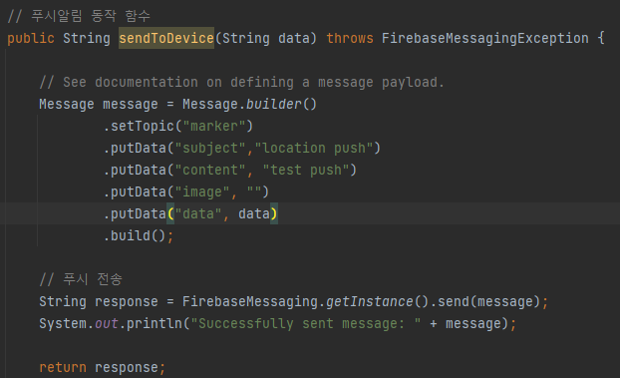
제보 유형별 알림 설정
Topic 설정으로 알림 항목 설정
현재는 ‘marker’ 로 모두 알림 받음
공사, 사고, 기타 등 Topic을 모두 정해서 구독한 Topic만을 푸시알림 받도록 구현 예정

